Slide 1

Curso Sistemas de Informação
Projeto Integrador – Desenvolvimento de Sistemas

Slide 2
Integrantes
Gustavo Lopes dos Santos - 53158
Wesley Alcântara Alves - 53273
Rodrigo Souza Ferreira - 41627

Slide 3
Sumário da apresentação
1. Introdução
2. Construção do Código
4. Conclusão
3. O Jogo
3. O Jogo

Slide 4
2. Construção do Código
1. Introdução

Slide 5
2. Construção do Código

Slide 6
Diagrama de Classes
2. Construção do Código

Slide 7
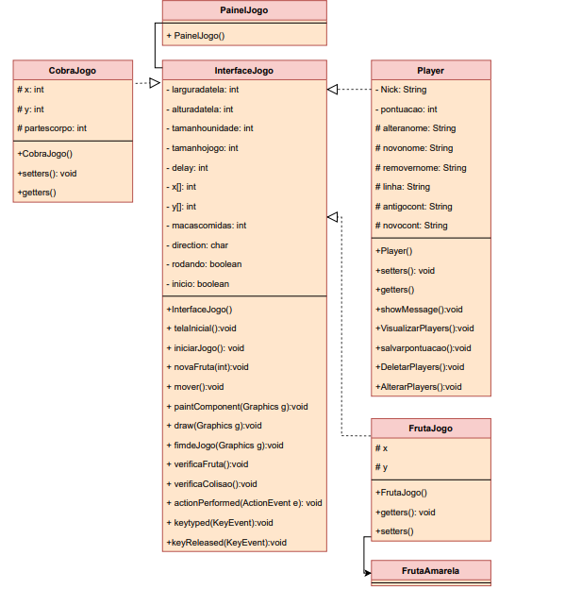
2. Construção do Código

Slide 8
Diagrama de Sequência
2. Construção do Código

Slide 9
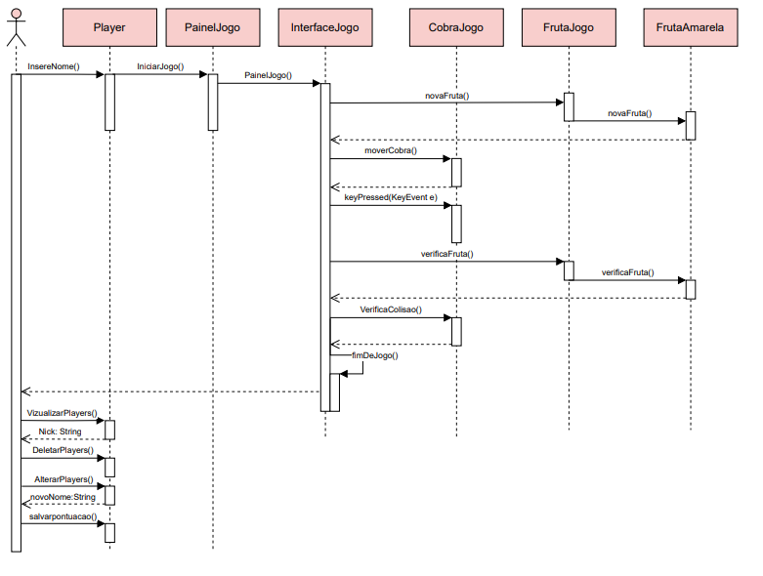
2. Construção do Código

Slide 10
3. O Jogo

Slide 11
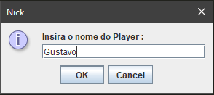
3. O Jogo
Nick

Slide 12
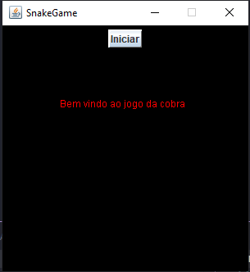
3. O Jogo
SnakeGame

Slide 13
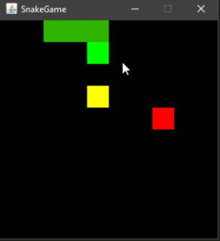
3. O Jogo
Tela 1
Clique para adicionar texto

Slide 14
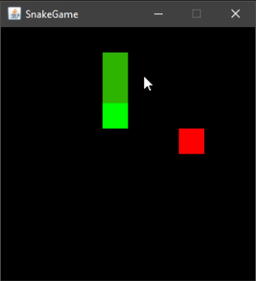
3. O Jogo
Tela 2

Slide 15
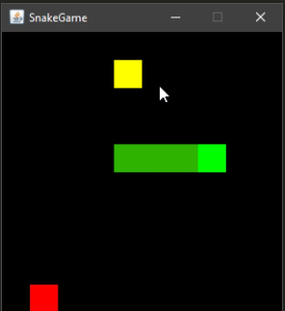
3. O Jogo
Tela 3

Slide 16
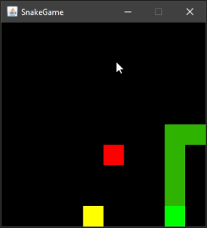
3. O Jogo
Colisão

Slide 17
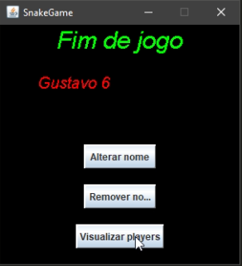
3. O Jogo
Fim de jogo

Slide 18
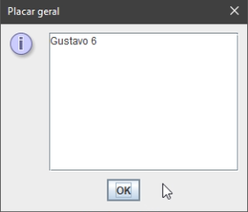
3. O Jogo
Placar

Slide 19
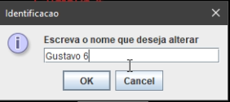
3. O Jogo
Alterar nome

Slide 20
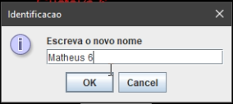
3. O Jogo
Alterar nome

Slide 21
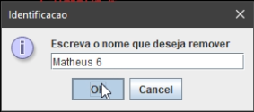
2. O Jogo
Remover

Slide 22
4. Conclusão

